Slide 1
«Радуга педагогических талантов - 2012»

Slide 2
ГОУ СПО Анжеро-Судженский педагогический колледж КОНКУРС ПРОФЕССИОНАЛЬНОГО МАСТЕРСТВА СТУДЕНТОВ (специальностей 050704 Дошкольное образование, 050705 Специальное дошкольное образование, 050709 Преподавание в начальных классах)
«Радуга педагогических талантов - 2012»
Разработчики сценария и ведущие конкурса:
Грек Светлана Вячеславовна, преподаватель
Миронова Ольга Викторовна, преподаватель

Slide 3
Содержание
1. Положение конкурса
2. Сценарий конкурса
3. Приложение
Презентация к сценарию
Оформление
Музыка
Интерактивная игра «Великая Дидактика»
Фотографии

Slide 4
Оформление
Оформление сцены
Пеликан (плакат, слайд)
Радуга (плакат, слайд)
Буквы (название конкурса)
Таблички для жюри
Баллы
Бланки

Slide 7
Музыка
Вальс выпускников
Фанфары
«Дорога добра»
«Красная шапочка»
«Оранжевое небо»
«Листья жёлтые»
«Светофор зелёный»
«Голубой вагон»
«Синий иней»
«Сиреневый рай»
«Прогноз погоды»
«На награждение»
«Прекрасное далёко»

Slide 8
Фотографии

Slide 9
Морозова Кристина, участница конкурса педагогического мастерства, и группа поддержки (гр.305)

Slide 11
Я – педагог, и званье это – предназначение судьбы…

Slide 13
Спиридонова Наталья, участница конкурса педагогического мастерства, и группа поддержки (гр.308)

Slide 15
Я – педагог, моя задача – задать вопрос и дать ответ…

Slide 17
Никифорова Анастасия, участница конкурса педагогического мастерства, и группа поддержки (гр.303)

Slide 18
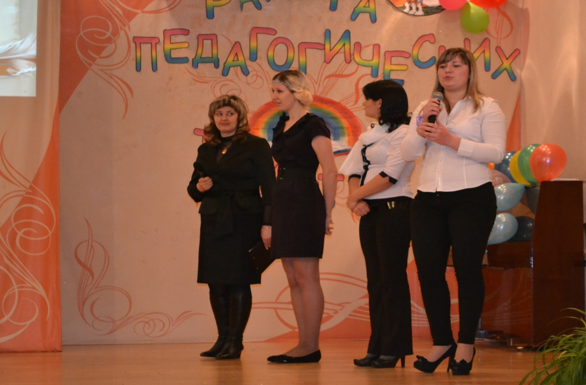

Slide 19
Я – педагог, мне важно воспитать в ребёнке личность…

Slide 21
Жюри конкурса «Радуга педагогических талантов»

Slide 22
Ведущие и конкурсантки

